Slide 1
Dra. Mercedes Carrasco Portiño
Editora en LA de Revista Gaceta Sanitaria
Subdirectora de Investigación de Facultad de Medicina UdeC.

Slide 2
GACETA SANITARIA y Latinoamérica: “Nuevos desafíos y metas compartidas”

Slide 3
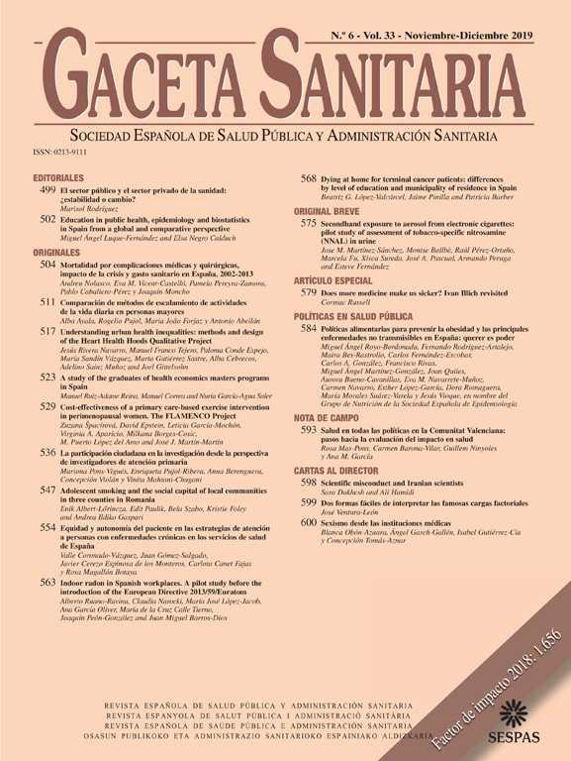
Gaceta Sanitaria es la revista científica y órgano de expresión de la Sociedad Española de Salud Pública y Administración Sanitaria (SESPAS). Acepta para su publicación artículos en español e inglés.
Nace en el año 1860 a cargo del Ayuntamiento de Barcelona y luego pasa a cargo de SESPAS en los años 80´s

Slide 4
Se rige por el sistema de revisión por pares.
Publica trabajos Originales, Originales breves, Revisiones, Artículos de opinión, Notas de Campo, Notas Metodológicas, Protocolos, Cartas al director, Editoriales, Debates y Recensiones, referentes a todos los campos de la Salud Pública y la Administración Sanitaria; epidemiología, prevención y promoción de la salud, gestión y evaluación de políticas y de servicios, economía de la salud, salud ambiental y salud internacional.

Slide 5
Indexada en la Web of Knowledge (Science Citation Index, SCI, y Social Sciences Citation Index, SSCI), Medline/PubMed, Index Medicus, Scopus, Scielo, IBECS, IME, Toxline, Cancerlit, Aidsline, Cab Health, Bibliomed, Cuiden, Eventline y Healthstar.

Slide 6
Normas éticas Asociada al Committee on Publication Ethics (COPE) y se adhiere a los denominados Editorial Policy Statements de 21 de marzo de 2006, aprobados por el Council of Science Editors.
Las normas éticas describen las políticas de la revista para asegurar un tratamiento ético y equitativo de todas las personas implicadas en el proceso de publicación.
Notes:
GS es una defensora activa de la transparencia y el rigor en sus relaciones con la sociedad propietaria de la cabecera (SESPAS), la editorial que publica la revista (Elsevier España), las y los autores, personas revisoras y lectoras. Por ello se ha asociado

Slide 7
Política para fomentar la igualdad de género en la publicación científica Pretende fijar unos estándares mínimos que debe seguir GS para promover la igualdad de género, de acuerdo con las recomendaciones de la Asociación Europea de Editores de la Ciencia.

Slide 8
Apelaciones y quejas
Las personas autoras que deseen apelar el rechazo o presentar una queja deben ponerse en contacto con el director.
Defensor/a de GACETA SANITARIA, responsable de atender, investigar si fuera necesario, y en todo caso dar respuesta a las reclamaciones y quejas que no hayan conseguido resolverse a través de los órganos internos de la revista.

Slide 9
Cargos de publicación
Una vez aceptado para su publicación, los artículos Originales, Revisiones, y Especiales, tendrán un coste de 450 euros.
El coste de los manuscritos Originales breves y Notas metodológicas es de 200 euros.
Las Notas de campo, Cartas al director, Editoriales, Debates y otras secciones complementarias (Recensiones…) estarán exentas de pago.
PRESUPUESTO
ANUAL
SESPAS A GS
75.000 euros
Este costo supone el 25% del gasto editorial (ELSEVIER) y el 75% lo asume SESPAS

Slide 10
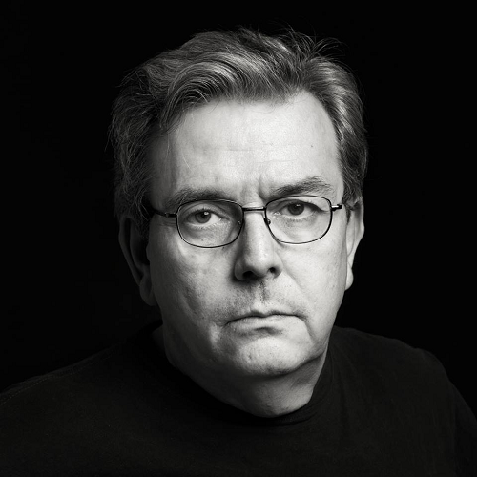
DIRECTOR
Dr. Carlos Álvarez-Dardet Díaz.
Grupo de Investigación de Salud Pública.
Universidad de Alicante. CIBER de Epidemiología y Salud Pública (CIBERESP). Alicante.

Slide 11
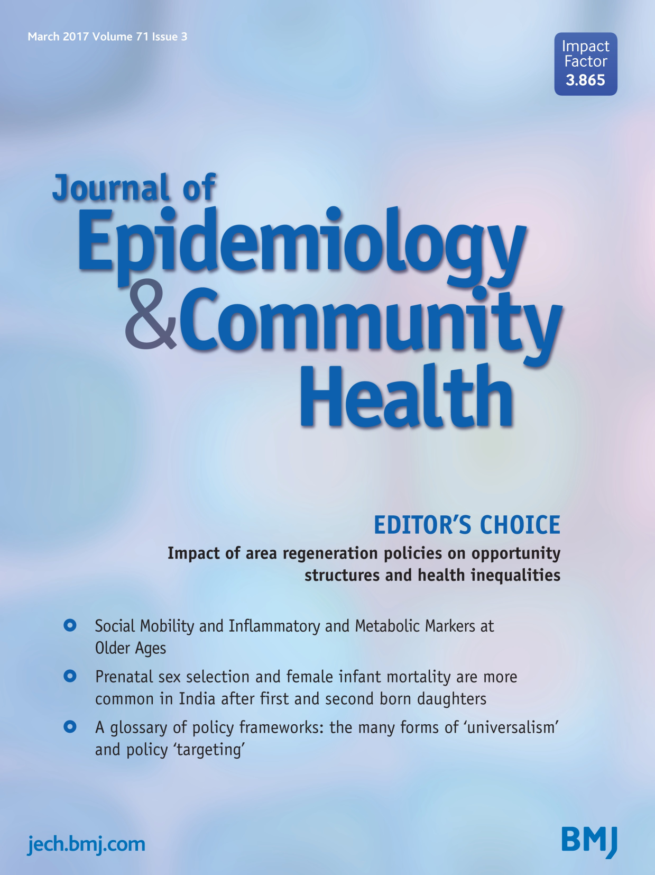

Slide 12
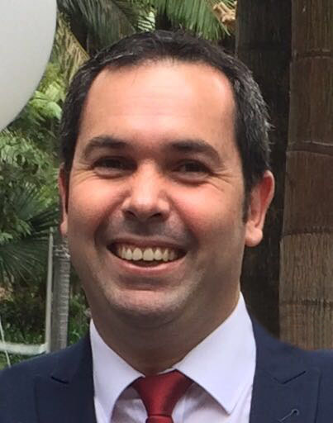
Clara Bermúdez Tamayo. Área de Gestión de Servicios y profesionales de la Salud. EASP.
CIBER de Epidemiología y Salud Pública (CIBERESP). Granada.
DIRECCIÓN ASOCIADA
Miguel Ángel Negrín. Universidad de Las Palmas de Gran Canaria. Canarias.

Slide 13
Gaceta Sanitaria y Latinoamérica
GS está apostando por potenciar la difusión de las investigaciones LA en un medio científico europeo considerando una “asociación bi-regional” para el enriquecimiento mutuo.

Slide 14
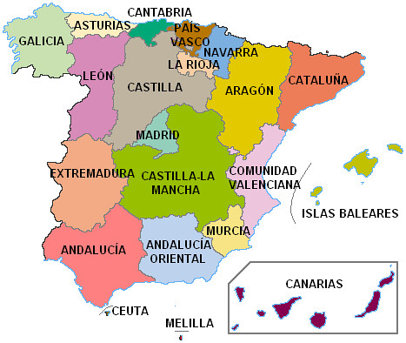
Editoras/es asociadas/os e invitados/s de España Marzo 2016 a la fecha
Notes:
7 ASOCIADXS + 5 INVITADXS

Slide 15
Editoras/es en Latinoamérica Marzo 2016 a la fecha
Laura Inés González Zapata Escuela de Nutrición y Dietética . Universidad de Antioquia. Medellín, Colombia.
Leila Posenato García Instituto de Pesquisa Econômica Aplicada – Ipea. Brasil.
Lucero Juárez Universidad del Valle de México (UVM). Campus Hermosillo. México.
Jaime Miranda CRONICAS Centro de Excelencia en Enfermedades Crónicas, Universidad Peruana Cayetano Heredia, Lima, Perú. Facultad de Medicina, Universidad Peruana Cayetano Heredia. Lima, Perú.
EL TRABAJO DEL COMITÉ EDITORIAL ES VOLUNTARIO
Notes:
Brasil, Chile y Colombia desde 2017
México y Perú desde 2019

Slide 17
Evolución del Factor de Impacto

Slide 18
Manuscritos enviados y resultados editoriales
Artículos recibidos ene-oct 2018: 522
Artículos recibidos ene-oct 2019: 482 (-8%)
2016 | 40%
2017 | 27%
2018 | 20%
2019 | 20%
Last Updated: 05 Jan 2020

Slide 19
TASA DE RECHAZO
2016 | 53%
2017 | 70%
2018 | 76%
2019 | 75%
Last Updated: 05 Jan 2020
Notes:
La tasa de rechazo se calcula como el número de artículos rechazados como un porcentaje de la suma de artículos rechazados y aceptados. Por lo tanto, los artículos retirados y eliminados no se incluyen en el cálculo de la tasa de rechazo.

Slide 20
Manuscritos enviados por región
Last Updated: 05 Jan 2020
Notes:
This view provides the counts of Submitted manuscripts per region and country. The region and country is derived by affiliation of the corresponding author. Central America and Caribbean are represented in North and Central America. Top 10 countries list is computed using Submitted articles descending for the 2019. Data source: JRBI.

Slide 21
Last Updated: 05 Jan 2020

Slide 22
Editoras/es en Latinoamérica Marzo 2016 a la fecha
Lucero Juárez México
Laura Inés González Zapata Colombia
Mercedes Carrasco-Portiño
Chile
4. Jaime Miranda Perú
5. Leila Posenato García Brasil
Notes:
Brasil, Chile y Colombia desde 2017
México y Perú desde 2019

Slide 24
¿Es posible diseñar el derecho a la protección de la salud como un derecho fundamental?. Tarea factible o titánica.
17 diciembre 2019
José María Antequera Vinagre.
Miembro de la Asociación de Juristas de la Salud

Slide 25
Escuela Andaluza de Salud Pública (Granada)
www.easp.es

Slide 28
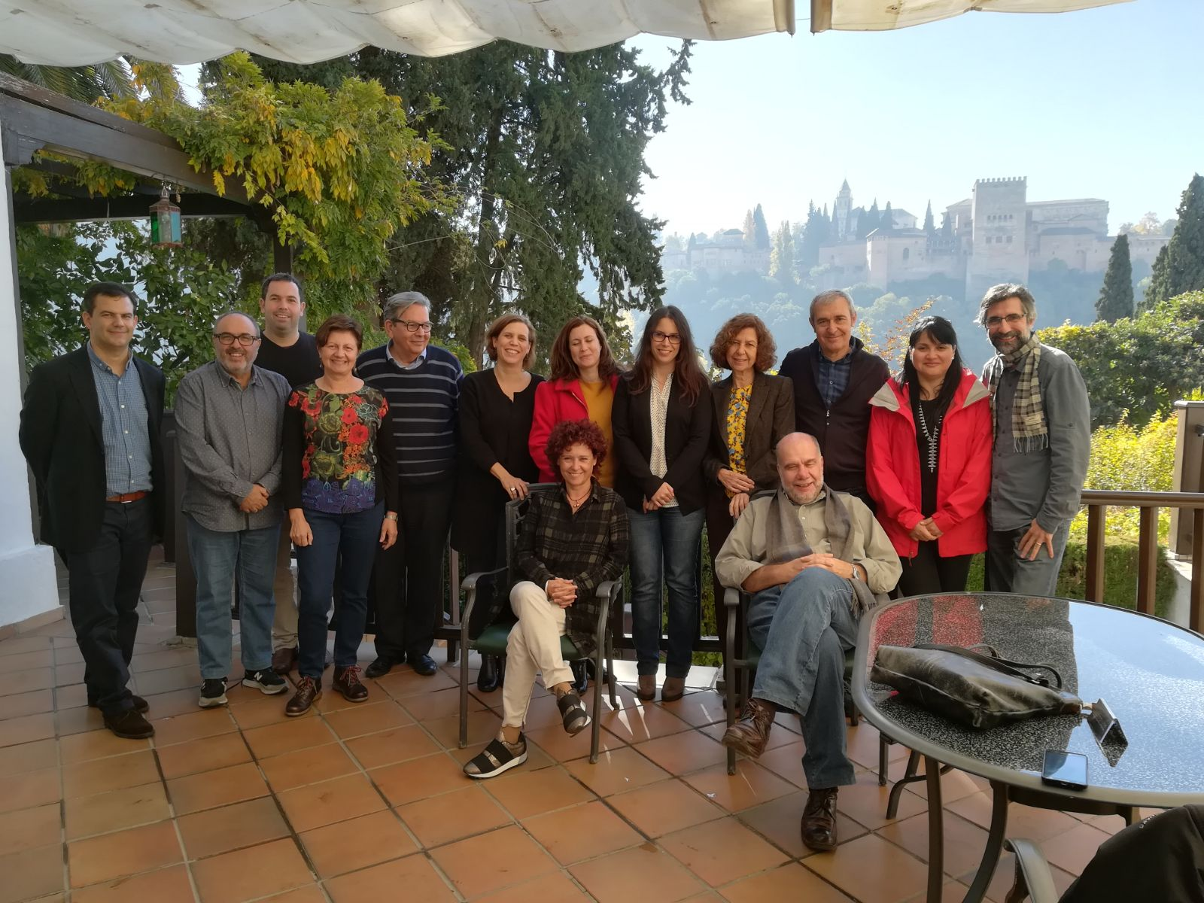
Editoras/es asociadas/os en España

Slide 29
12. Mensajes sobre alimentación y salud: mitificación, falta de evidencias y escepticismo
11. Desigualdades de ingresos y salud en la América Latina urbana: ¿Qué pueden hacer las ciudades para mejorar la calidad de vida y la salud de las comunidades de bajos ingresos?
10. Ciudadanía en salud
09. Ética en, de y para la salud pública
08. Carga de tratamiento: Anticipando un nuevo reto en nuestros pacientes con enfermedades crónicas
07. ¿Por qué no yo también? No es necesario que todos los nuevos fármacos sean innovaciones
06. Ni ‘anti’ ni ‘pro’: hacia un diálogo sobre la vacunación
05. Establecimiento de prioridades en las políticas sanitarias y de salud.
04. Acoso sexual callejero en Chile: Un tipo de violencia de género que se sanciona, pero no se previene.
03. Nuevas normas para la reducción de la exposición a radiación derivada de pruebas radiológicas, ¿es suficiente?
02. Construyendo y edificando el derecho humano a la protección de la salud
01. Determinantes comerciales de la salud: desequilibrios de poder que cuestan caros.

Slide 30
12. Mensajes sobre alimentación y salud: mitificación, falta de evidencias y escepticismo
11. Desigualdades de ingresos y salud en la América Latina urbana: ¿Qué pueden hacer las ciudades para mejorar la calidad de vida y la salud de las comunidades de bajos ingresos?
10. Ciudadanía en salud (MÉXICO)
09. Ética en, de y para la salud pública
08. Carga de tratamiento: Anticipando un nuevo reto en nuestros pacientes con enfermedades crónicas
07. ¿Por qué no yo también? No es necesario que todos los nuevos fármacos sean innovaciones
06. Ni ‘anti’ ni ‘pro’: hacia un diálogo sobre la vacunación
05. Establecimiento de prioridades en las políticas sanitarias y de salud.
04. Acoso sexual callejero en Chile: Un tipo de violencia de género que se sanciona, pero no se previene.
03. Nuevas normas para la reducción de la exposición a radiación derivada de pruebas radiológicas, ¿es suficiente?
02. Construyendo y edificando el derecho humano a la protección de la salud
01. Determinantes comerciales de la salud: desequilibrios de poder que cuestan caros.

Slide 31
12. Mensajes sobre alimentación y salud: mitificación, falta de evidencias y escepticismo
11. Desigualdades de ingresos y salud en la América Latina urbana: ¿Qué pueden hacer las ciudades para mejorar la calidad de vida y la salud de las comunidades de bajos ingresos?
10. Ciudadanía en salud (MÉXICO)
09. Ética en, de y para la salud pública
08. Carga de tratamiento: Anticipando un nuevo reto en nuestros pacientes con enfermedades crónicas (PERÚ)
07. ¿Por qué no yo también? No es necesario que todos los nuevos fármacos sean innovaciones
06. Ni ‘anti’ ni ‘pro’: hacia un diálogo sobre la vacunación
05. Establecimiento de prioridades en las políticas sanitarias y de salud.
04. Acoso sexual callejero en Chile: Un tipo de violencia de género que se sanciona, pero no se previene.
03. Nuevas normas para la reducción de la exposición a radiación derivada de pruebas radiológicas, ¿es suficiente?
02. Construyendo y edificando el derecho humano a la protección de la salud
01. Determinantes comerciales de la salud: desequilibrios de poder que cuestan caros.

Slide 32
12. Mensajes sobre alimentación y salud: mitificación, falta de evidencias y escepticismo
11. Desigualdades de ingresos y salud en la América Latina urbana: ¿Qué pueden hacer las ciudades para mejorar la calidad de vida y la salud de las comunidades de bajos ingresos?
10. Ciudadanía en salud
09. Ética en, de y para la salud pública
08. Carga de tratamiento: Anticipando un nuevo reto en nuestros pacientes con enfermedades crónicas
07. ¿Por qué no yo también? No es necesario que todos los nuevos fármacos sean innovaciones
06. Ni ‘anti’ ni ‘pro’: hacia un diálogo sobre la vacunación
05. Establecimiento de prioridades en las políticas sanitarias y de salud.
04. Acoso sexual callejero en Chile: Un tipo de violencia de género que se sanciona, pero no se previene.
03. Nuevas normas para la reducción de la exposición a radiación derivada de pruebas radiológicas, ¿es suficiente?
02. Construyendo y edificando el derecho humano a la protección de la salud
01. Determinantes comerciales de la salud: desequilibrios de poder que cuestan caros.

Slide 33
http://www.gacetasanitaria.org/es-que-revela-sobre-el-sistema-articulo-S0213911118301079

Slide 34
http://www.gacetasanitaria.org/es-videos

Slide 35
Editoras/es asociadas/os en España

Slide 36
Contacto: mecarrasco@udec.cl

Slide 37
Los esfuerzos en ALyC actualmente van dirigidos hacia varios objetivos:
Lograr la cobertura universal a la atención sanitaria de manera justa y progresiva.

Slide 38
Los esfuerzos en ALyC actualmente van dirigidos hacia varios objetivos:
Lograr la cobertura universal a la atención sanitaria de manera justa y progresiva.
Fortalecer los servicios de salud materno- infantiles en la región, en especial en lo referido al monitoreo del progreso regional, la calidad de sus datos, la representatividad de los mismos, la subnotificación de casos críticos en el sector privado de salud entre otros.

Slide 39
Los esfuerzos en ALyC actualmente van dirigidos hacia varios objetivos:
Lograr la cobertura universal a la atención sanitaria de manera justa y progresiva.
Fortalecer los servicios de salud materno- infantiles en la región, en especial en lo referido al monitoreo del progreso regional, la calidad de sus datos, la representatividad de los mismos, la subnotificación de casos críticos en el sector privado de salud entre otros.
Aumentar la atención de problemas de salud mental, teniendo en cuenta que aprox. el 65% de las personas que sufren problemas de salud mental no están recibiendo ningún tipo de cuidado.

Slide 40
Prevenir y mejorar el manejo clínico de las enfermedades crónicas, ya que están poniendo en riesgo el desarrollo de quienes la padecen y su entorno, así como la posibilidad de cumplir sus proyectos de vida.

Slide 41
Prevenir y mejorar el manejo clínico de las enfermedades crónicas, ya que están poniendo en riesgo el desarrollo de quienes la padecen y su entorno, así como la posibilidad de cumplir sus proyectos de vida.
Regular de manera efectiva el uso de plaguicidas peligrosos de uso agrícola y de uso general para la salud.

Slide 42
Prevenir y mejorar el manejo clínico de las enfermedades crónicas, ya que están poniendo en riesgo el desarrollo de quienes la padecen y su entorno, así como la posibilidad de cumplir sus proyectos de vida.
Regular de manera efectiva el uso de plaguicidas peligrosos de uso agrícola y de uso general para la salud.
Evaluar las consecuencias del cambio climático en la salud de la población.

Slide 43
y el manejo de problemas emergentes como el ocasionado por el virus de Zika, especialmente en Brasil.

Slide 44
Podríamos enumerar muchos más, pero no podemos dejar fuera el interés y la preocupación sobre las distintas formas de violencia en la zona, tanto interpersonal, intrafamiliar como contra la mujer por su pareja o expareja y sus repercusiones en la salud física y psicológica.

